Slide 1
１
目的
学習指導要領総則を読み、
グランドデザインを考える。

Slide 2
２
研修の流れ
１ 学習指導要領総則の構造の確認 【全体】
10分
２ 協議(各項目ごとに)【グループ１】 20分
３ 全体交流・共有 【全体】 15分
４ グランドデザインの整理
【グループ２】、【全体】 30分
５ まとめ【全体】 ５分
６ 省察【個人】 10分

Slide 3
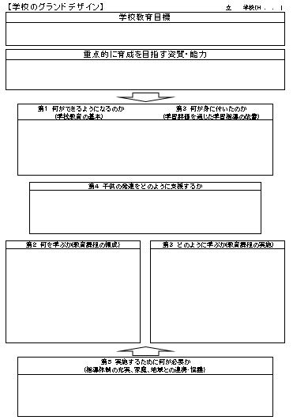
3
グランドデザインについて
共通理解
グランドデザイン
全ての教育活動の基となるもの
（教科指導、行事、総学、委員会、他
校務分掌全て）
これを基に、ＰＤＣＡサイクルを回す

Slide 4
4
構造の
確認
目次の違いは、、、、
H20年3月告示(現行)
H29年3月告示
第１章 総則
第２章 各教科
第３章 道徳
第４章 総合的な学習の時間
第５章 特別活動
前文
第１章 総則
第２章 各教科
第３章 特別の教科 道徳
第４章 総合的な学習の時間
第５章 特別活動

Slide 5
5
構造の
確認
学習指導要領総則の構造とカリキュラム･マネジメントのイメージ
何ができるようになるか
何が身に付いたか
第３
第１
○ 小学校教育の基本
○ 学習評価を通じた学習指導の改善
子供の発達を どのように支援するか
第４
○ 児童の発達の支援
何を学ぶか
○ 特別な配慮を必要とする生徒への指導
どのように学ぶか
第２
○ 教育課程の実施
○ 教育課程の編成
第３
実施するために何が必要か
第５
○ 学校の指導体制の充実 ○ 家庭・地域との連携・協働
中央教育審議会答申より引用

Slide 6
6
グループ１
グループ１の分担
 | ポイント
第１ 小学校教育の基本 | 何ができるようになるか
第２ 教育課程の編成 | 何を学ぶか
第３ 教育課程の実施と学習評価 | どのように学ぶか 何が身に付いたか
第４ 児童の発達を踏まえた指導 | 子供の発達を どのように支援するか
第５ 学校運営上の留意事項 | 実施するために何が必要か
1グループ
2グループ
3グループ
4グループ
5グループ

Slide 7
7
グループ１
事前準備 各自で第1章を読み、割当の
箇所をワークシートにまとめる
手順１ メンバーで互いの解釈を交流する
互いの理解を補い合う
手順２ 話し合ったことをまとめる
Ⅰポイントについて概要をまとめる
Ⅱ自校にとって大切なこと，考えたいことをまとめる
手順３ 発表の準備をする

Slide 8
8
グループ１のまとめ方
グループ１
ワークシート
担当： 第（ ）
名前
Ⅰ 概要（･100字程度で要約・箇条書き可）
Ⅱ 本校で考えたいこと
事前に付箋に記入しておく
この付箋を利用し話し合う
振り返り

Slide 9
グループ１のまとめ方
9
協議
↳発表
発表用ホワイトボード
２枚をもとに、全体発表。→質疑応答
発表用ホワイトボード
第１ 小学校教育の基本
Ⅰ 概要
ポイント
Ⅱ 本校では
何ができるようになるか
20分
グループ１協議
15分
全体発表

Slide 10
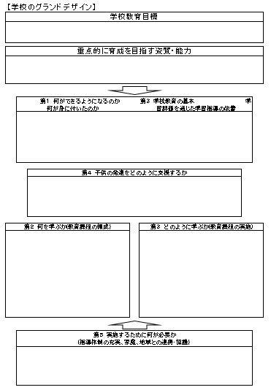
10
グループ２
全体協議
グランドデザイン作成に向けて
手順１ グループ１で考えた文
の全体を俯瞰（個人）
手順２ グループ２で整理
(約15分)
手順３ 全体で発表し整理
(約15分)

Slide 11
11
グランドデザイン
まとめ
〇 全ての教育課程(カリキュラム）に
つなげる
（教科、行事、総学、委員会、他
校務分掌等全て）
〇 特に教科指導につなげる
〇 学校評価の材料とする
〇 定期的に見直す

Slide 12
12
ワークシートに記入
省察
担当： 第（ ）
名前
Ⅰ 概要（１00字程度で要約･箇条書き可）
Ⅱ 本校で考えたいこと
視点１
視点２
視点３
学習指導要領総則から自分が学んだこと
自身の教科等で考えていきたいこと
自身の校務分掌等で考えていきたいこと
振り返り
10分

